Slide 1




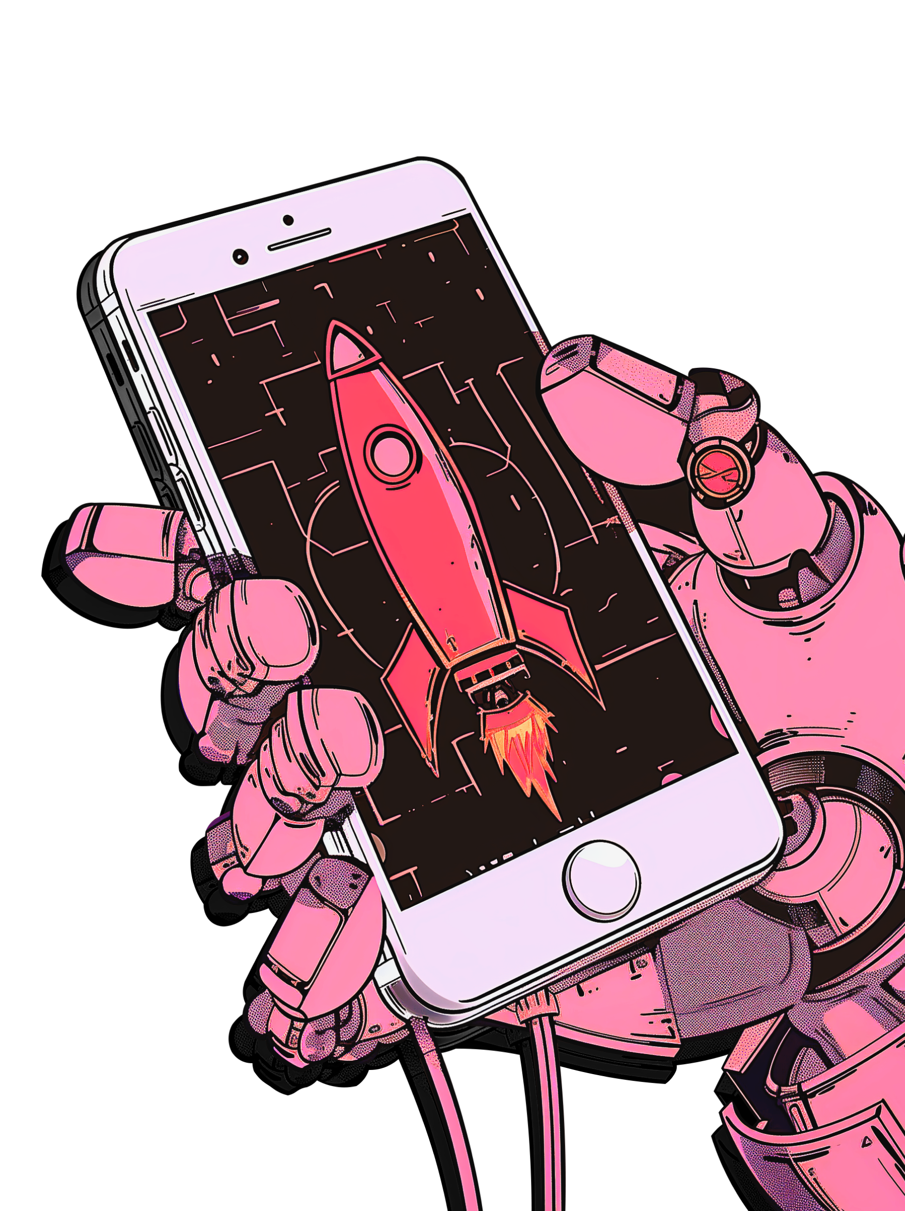


SlavicDoll
Производство батончиков, основанных исключительно на натуральных продуктах и без сахара

Slide 2
АКТУАЛЬНОСТЬ ИДЕИ
Тренд на здоровое питание, люди всё больше уделяют внимание своему здоровью и стремятся к натуральным продуктам без лишнего сахара.

Slide 3
ЦЕЛЕВАЯ АУДИТОРИЯ
Спортсмены и активные люди
Люди, заботящиеся о своем здоровье и фигуре
Люди с особыми потребностями
Люди, имеющие сидячий образ жизни

Slide 4
ПРОБЛЕМА
Люди, заботящиеся о своем здоровье и фигуре не полностью получают необходимый объем полезные микроэлементов, употребляя диетические продукты без сахара. Кроме того, они не могут следовать полноценному приему пищи в течение дня ввиду отсутствия времени (рабочее/учебное время) и ограничиваются вредным перекусом, мотивирую выбор продуктов исключительно пониженной калорийностью и скоростью потребления пищи. Это приводит к нарушению обмена веществ, проблемам со здоровьем, неполноценному питанию.

Slide 5
ЦЕННОСТЬ, ЦЕННОСТНОЕ ПРЕДЛОЖЕНИЕ
SlavicDoll учитывает интересы всех групп аудитории и создает продукт, который будет отвечать их потребностям и желаниям. Мы помогаем людям с особенными потребностями, решать проблему употребления сладкой продукции без вреда для здоровья. В ситуациях, в которых у людей нет времени на полноценный обед, наша продукция помогает компенсировать приём пищи и получать необходимый комплекс БЖУ (с помощью новой технологии и рецептуры производства натуральных батончиков).

Slide 6
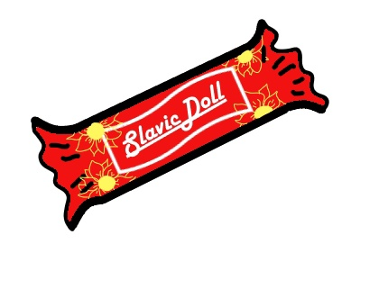
РЕШЕНИЕ
Энергетический батончик с натуральным составом, который позволяет получить доступ к функционалу мобильного приложения и создавать индивидуальную программу потребления продуктов питания с использованием дополненной реальности через QR-коды, размещенные на упаковке батончика.
Использование органических ингредиентов – только натуральные фрукты, орехи и подсластители. Уникальные рецептуры – разнообразие вкусов для привлечения клиентов. Минимизация обработки – сохранение питательных свойств ингредиентов. Образовательные кампании – информирование о пользе натуральных сладостей. Сбор обратной связи – адаптация продукта под запросы потребителей.

Slide 7
КОНКУРЕНТЫ
Производители схожей продукции, такие как:
Qwikler
COCO
MUESLI
Cornline
Fitness
Corny
Преимуществом нашей продукции является натуральный состав и достаточное количество микроэлементов.

Slide 8
БИЗНЕС-МОДЕЛЬ
На фоне конкурентов, помогает выделиться наше предложение здоровых и вкусных альтернатив традиционным сладостям. Будем коллабиться с уже устоявшимися на рынке конкурентами, будем закупать рекламу у влиятельных людей таких как блогеры. Также наши батончики будут продаваться в крупных торговых сетях, таких как «Пятерочка», «Магнит», «Лента».

Slide 9
КОМАНДА СТАРТАПА
ФАМИЛИЯ ИМЯ | РОЛЬ | ЧТО БУДЕШЬ ДЕЛАТЬ?
Женина Анастасия | Лидер | Управление действиями команды
Волкова Виктория | Технолог, дизайнер | Разработка дизайна, разработка технологии
Губина Анастасия | Технолог, дизайнер
Самохвалова Виктория | Маркетолог | Реклама, раскрутка продукта
Бачкало Злата | Тестировщик | Разработка тестов

Slide 10
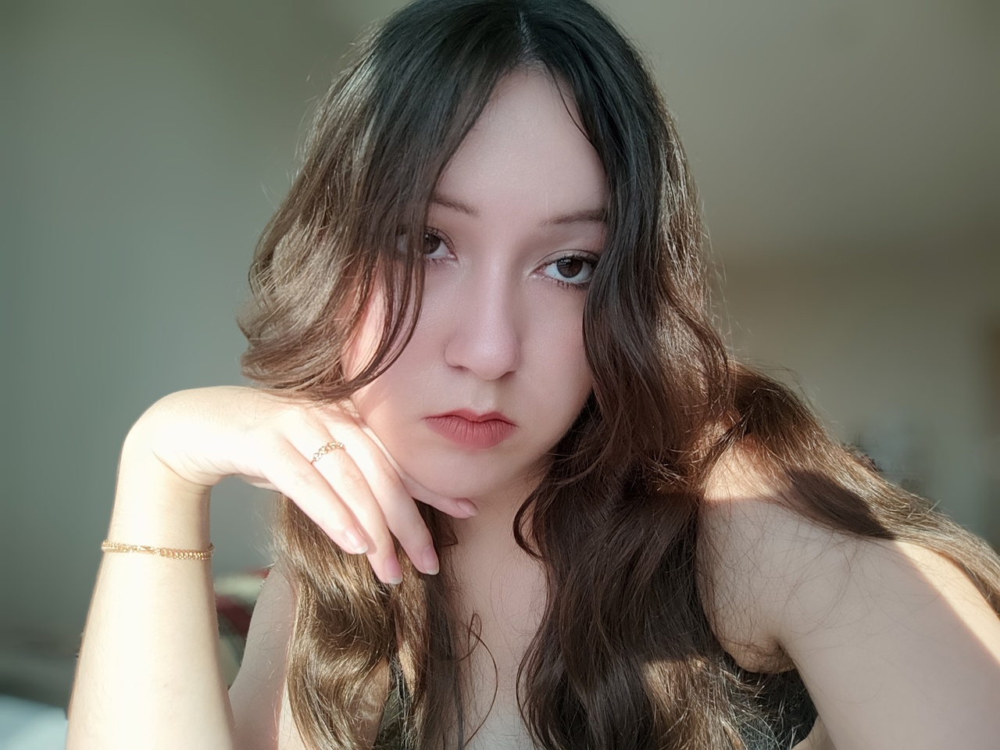
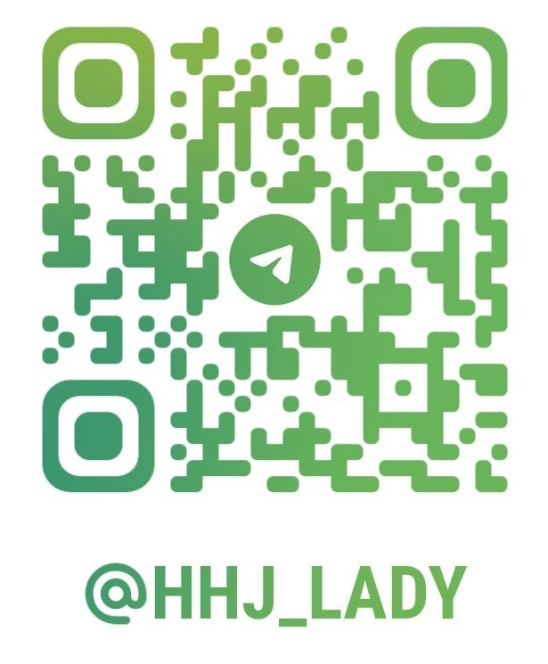
КОНТАКТЫ ЛИДЕРА
Женина Анастасия

